Slide 1
POESÍA DEL MESTER DE CLERECÍA
SIGLO XIII
SIGLO XIV
GONZALO
DE BERCEO
JUAN RUIZ,
ARCIPRESTE DE HITA
CULTA, DIDÁCTICA Y MORALIZANTE
‹#›

Slide 2
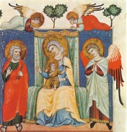
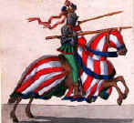
MESTER DE JUGLARÍA MESTER DE CLERECÍA
Poesía épica: relatos de las hazañas de un héroe.
Tradición oral, poesía para ser cantada
Métrica popular
Siglos XII-XIV
Juglar: TRANSMISOR
Poesía narrativa: temática religiosa…
Tradición escrita, poesía para ser leída.
Métrica culta
Siglos XIII Y XIV
Clérigo, creador
Intención didáctica, moralizante
‹#›

Slide 3
Aquí tenéis las diferencias básicas entre los dos mesteres, es decir,
las dos escuelas poéticas de la Edad Media: juglaría y clerecía.
Edad Media. | MESTER DE JUGLARÍA Siglo XII | MESTER DE CLERECÍA Siglo XIII
AUTORÍA | Obras de carácter anónimo | Obras de autor conocido. Orgullo de haber compuesto una obra literaria
INTENCIÓN | Su objetivo es entretener e informar sobre hechos de interés popular | Su finalidad es enseñar y adoctrinar mediante los relatos
FUENTES | La realidad es motivo de inspiración para el juglar | El saber acumulado en las bibliotecas de los monasterios
DIFUSIÓN | Transmisión oral. Las obras se recitaban de memoria | La obra se creaba para que fuera leída individual o colectivamente. Era escrita.
TEMÁTICA | Cantos épicos, gestas heroicas, poemas amorosos... | Poemas de tipo religioso sobre la Virgen, los santos, la historia nacional...
MÉTRICA Y LENGUAJE LITERARIO | Métrica irregular en el número de sílabas. Rima asonante. No se utilizan recursos literarios complejos | Se utiliza la cuaderna vía. Rima consonante. Metáforas, símbolos, alegorías...

Slide 4
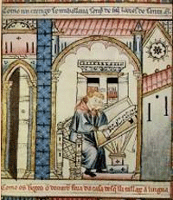
EL MESTER DE CLERECÍA
“Mester traigo hermoso no es de juglaría,
mester es sin pecado, que es de clerecía,
hablar curso rimado por la cuaderna vía,
a sílabas contadas, que es gran maestría “
En esta cuarteta del Libro de Alexandre se define una nueva corriente de los siglos XIII y XIV relacionada con el oficio de los clérigos , autores de una POESÍA CULTA y ESCRITA para ser leída ante una minoría, no solo clerical porque utiliza el romance castellano.
‹#›

Slide 5
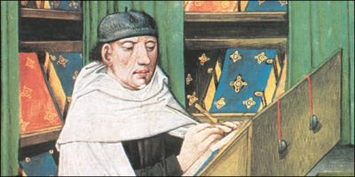
EL MESTER DE CLERECÍA (S.XII):
GONZALO DE BERCEO
Primer poeta de nombre conocido en nuestra literatura. Hombre culto y clérigo secular vinculado al monasterio de San Millán de la Cogolla, en La Rioja.
Su obra más importante: Milagros de Nuestra Señora, inspirados en la tradición mariana europea.
‹#›

Slide 6
EL MESTER DE CLERECÍA (S.XIV):
JUAN RUIZ, ARCIPRESTE DE HITA
En el siglo XIV la incipiente sociedad burguesa, basada en una visión realista y pragmática de la existencia, va a influir en la literatura. Su ideal de vida ya no es el heroísmo ni los valores feudales, que defendía la épica, ni la renuncia de los placeres que los clérigos transmitían, sino el afán de lucro y el goce de la vida.
Este nuevo mundo se reflejará en el Mester de Clerecía, más abierto y crítico en este siglo. Su afán didáctico derivará hacia un tono satírico, jocoso y divertido en el Libro de Buen Amor.
‹#›

Slide 7
ESTRUCTURA DEL LIBRO DEL BUEN AMOR
La obra es un relato autobiográfico - hilo conductor de la obra- cuyo protagonista es un Arcipreste que cuenta sus frustradas aventuras amorosas solo o con la ayuda de una sagaz alcahueta.
Fábulas y cuentos de naturaleza sentenciosa (con una moraleja)
Sátiras contra defectos o vicios de la época ( sátira contra el poder del dinero)
Composiciones líricas religiosas y profanas (poemas a Santa María)
Historias alegóricas y burlescas (la Batalla de don Carnal y doña Cuaresma)
‹#›

